Slide 1
29 ОКТЯБРЯ ДЕНЬ МАТЕРИ РОССИИ
Я ЧИТАЮ ВМЕСТЕ
С МАМОЙ
ФОТОКОНКУРС

Slide 2
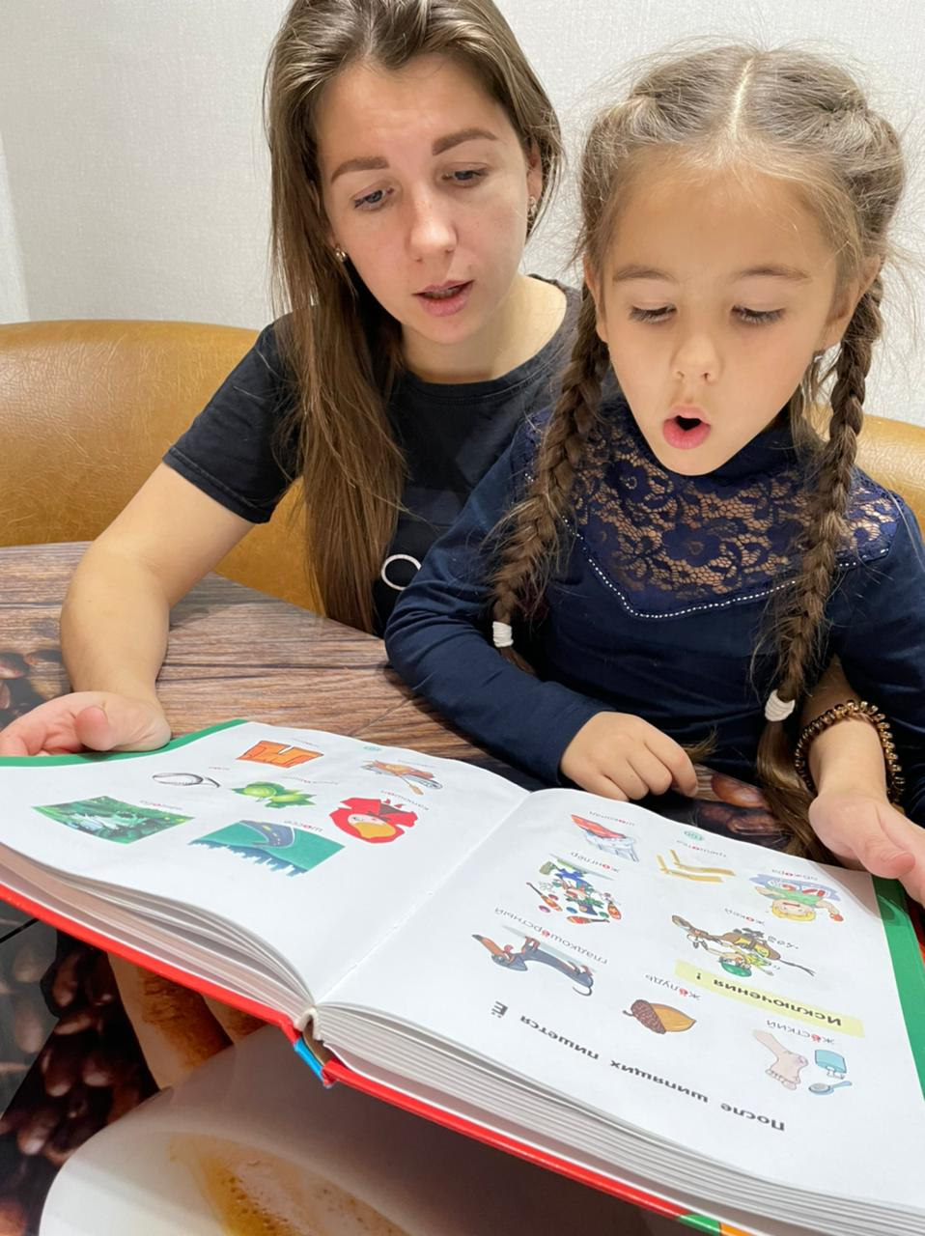
«Ма-ма, а вместе Мама»
Колесникова Валерия 1 Б

Slide 3
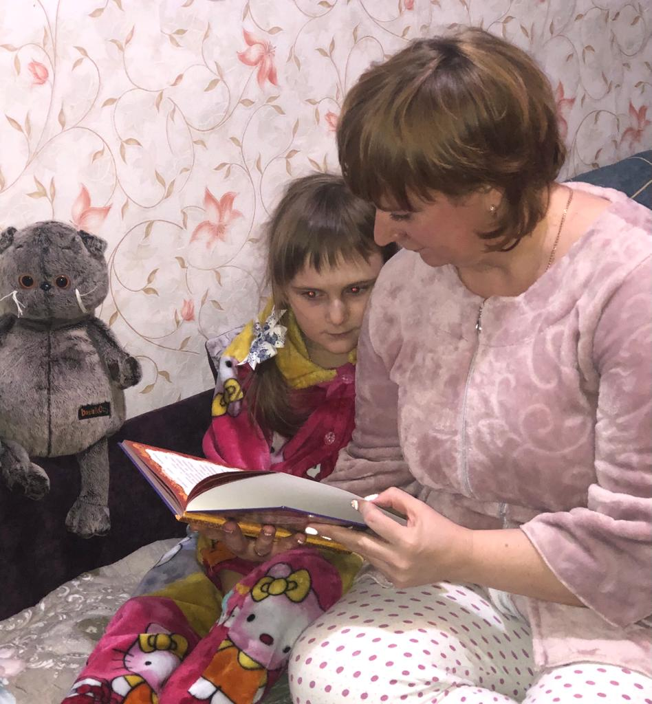
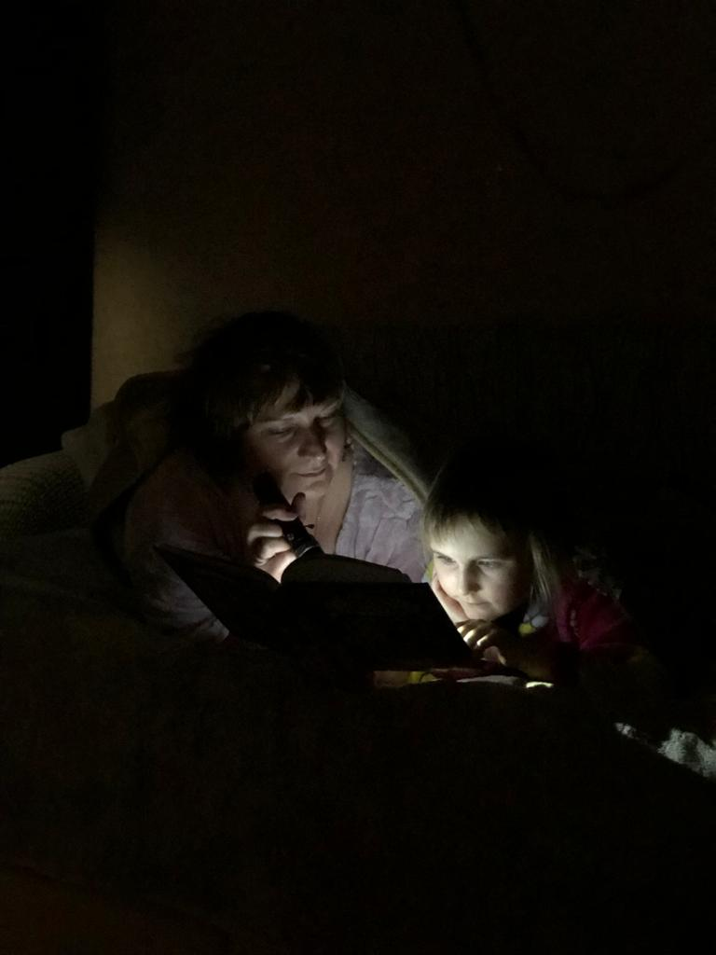
« Сказка на ночь»
Чадаева Ксения 1Б

Slide 4
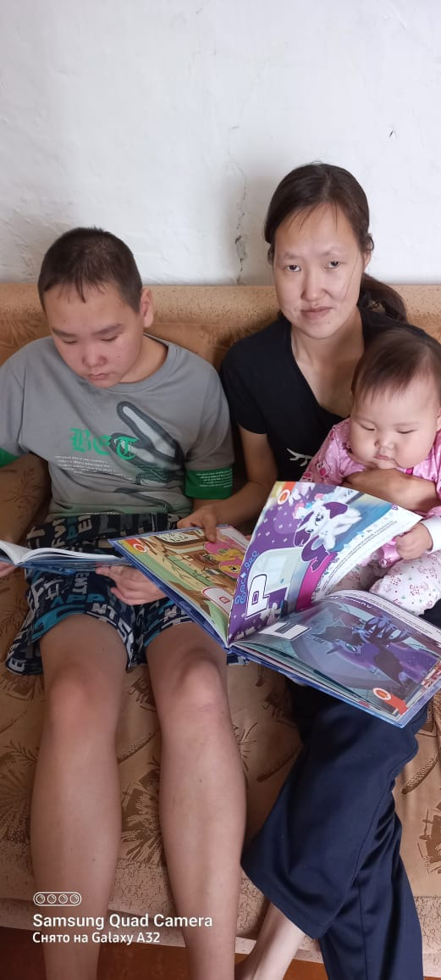
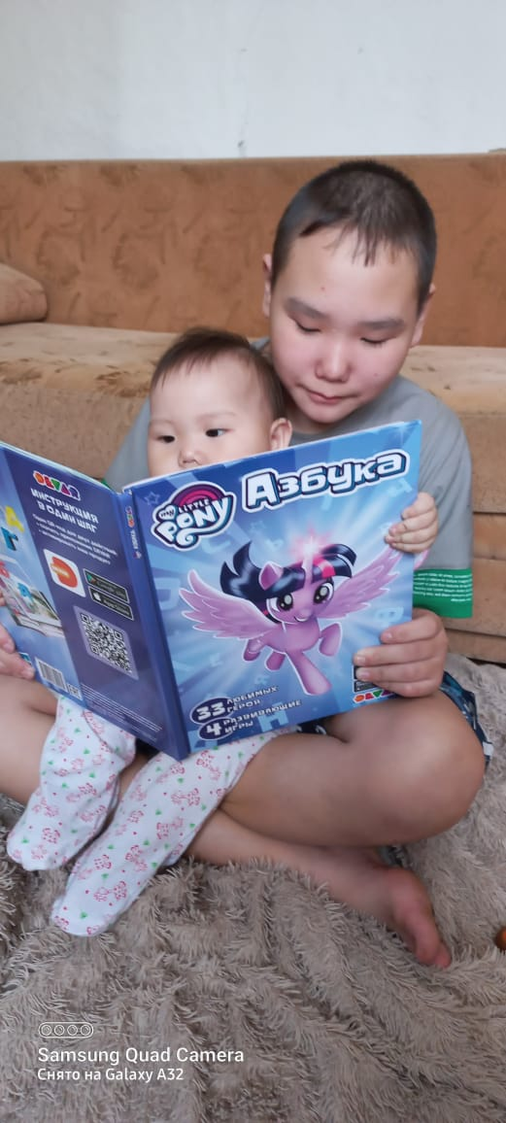
Чистяков Ярослав 6 Б

Slide 5
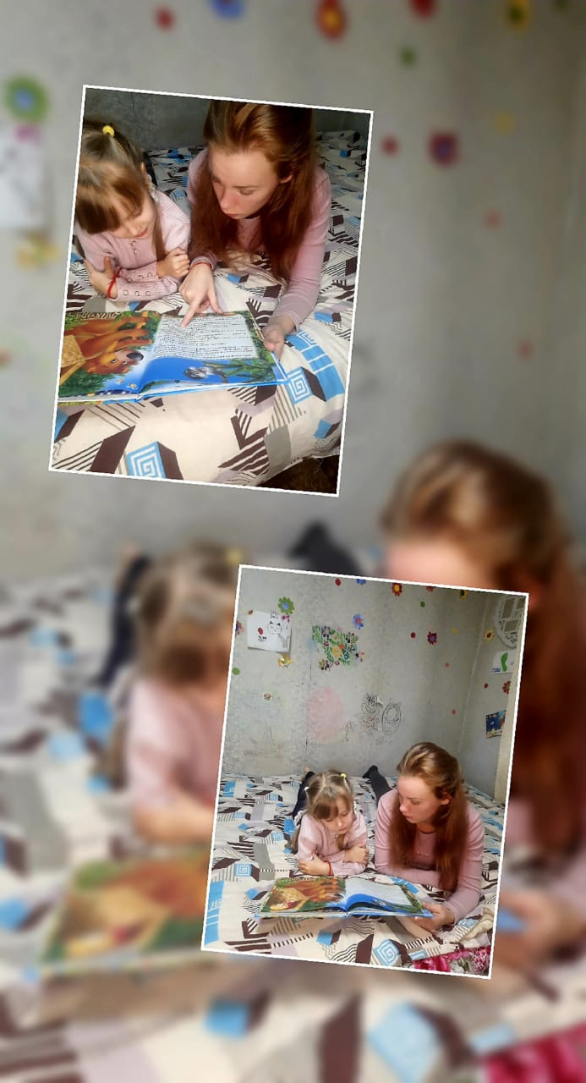
Мама + Я = читающая семья
Бельдиева Алена 1 Б

Slide 6
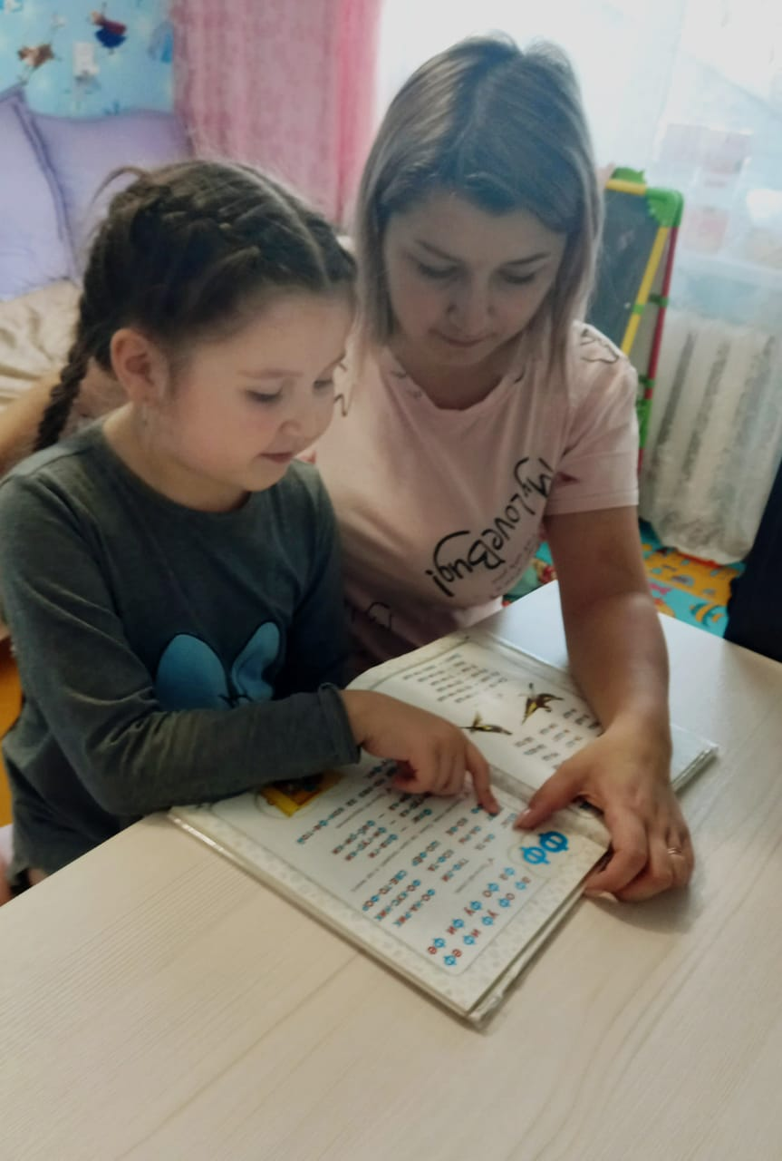
«Люблю читать с мамой»
Володина Елизавета

Slide 7
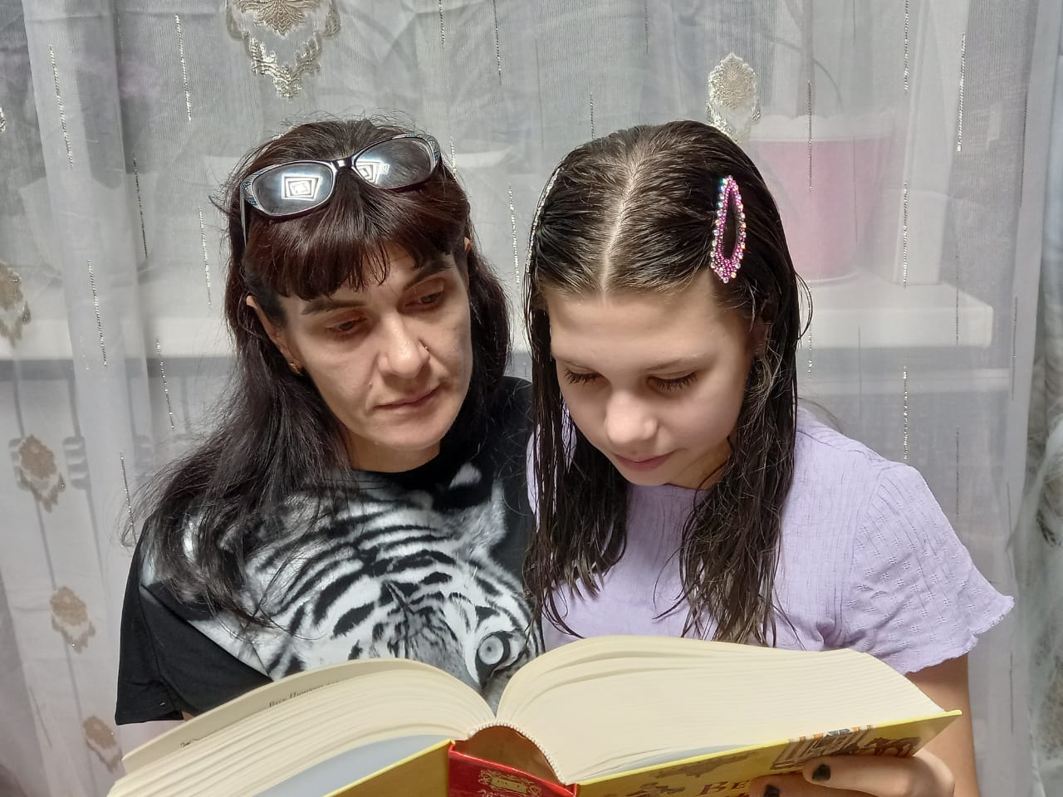
Ефрюшкина Злата 6 Б

Slide 8
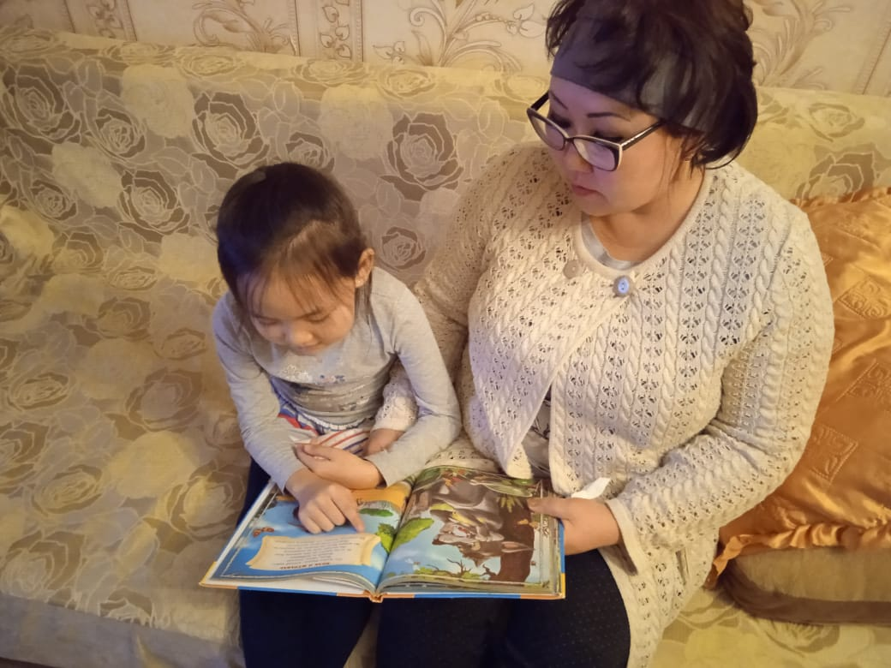
«Верные друзья»
Папка Анна 1 Б

Slide 9
Стаценко Анна 6 Б

Slide 10
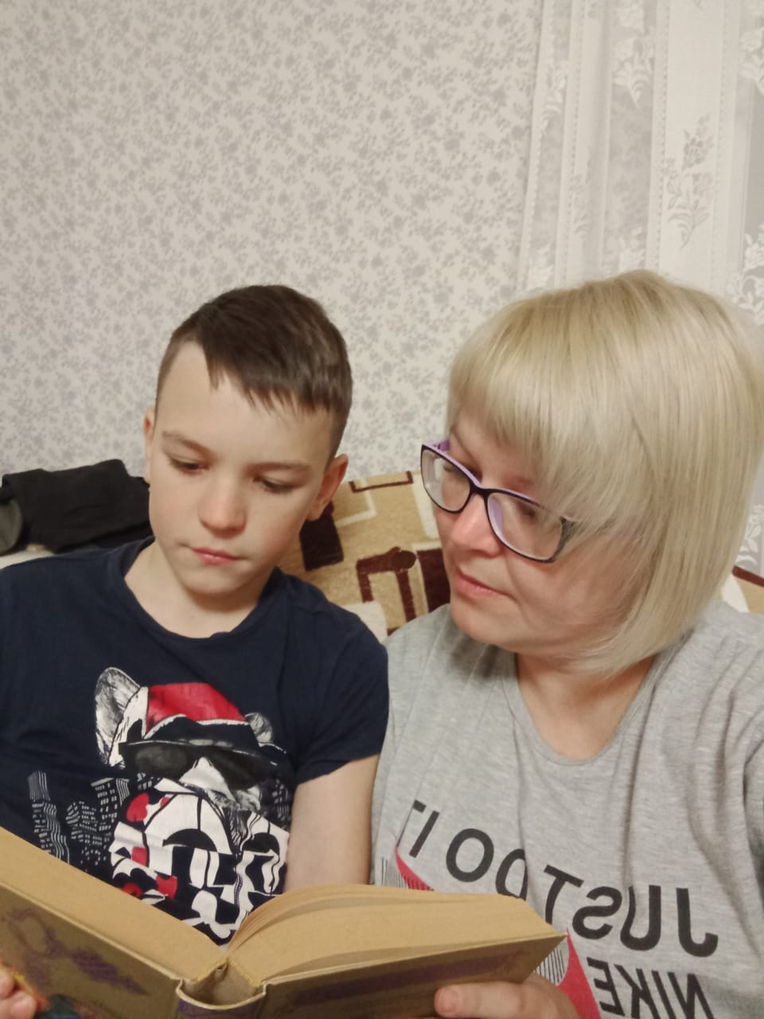
Бондаренко Никита 6 Б

Slide 11
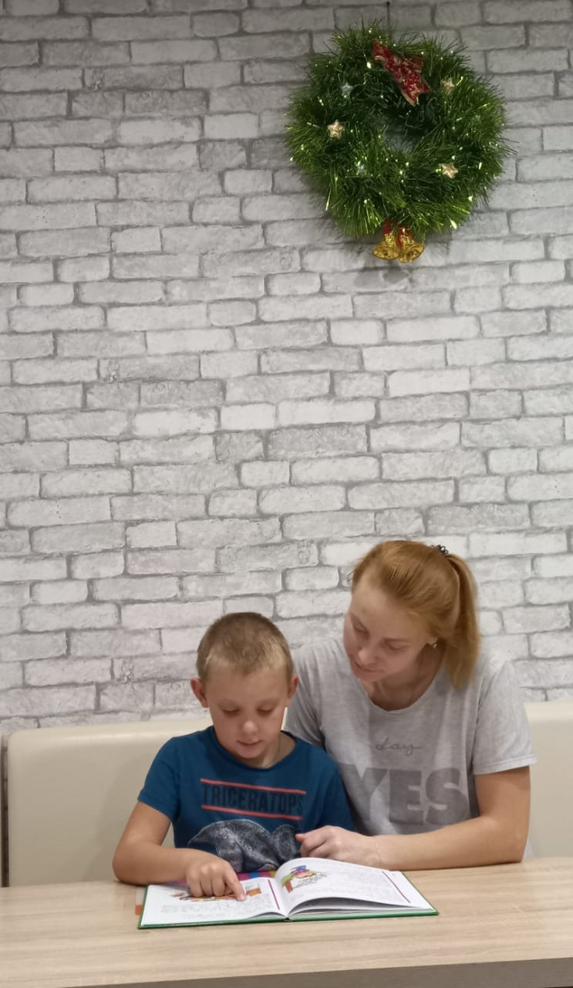
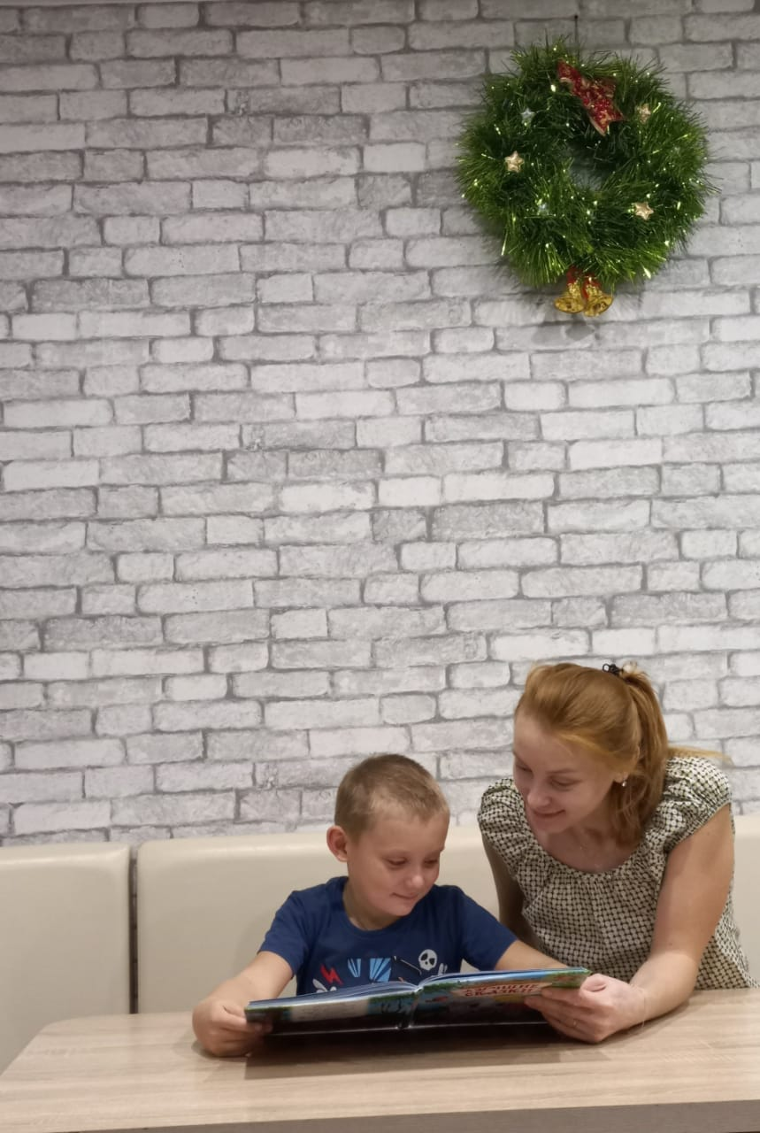
« Моя первая книга Букварь»
Завалин Семён 1 Б

Slide 12
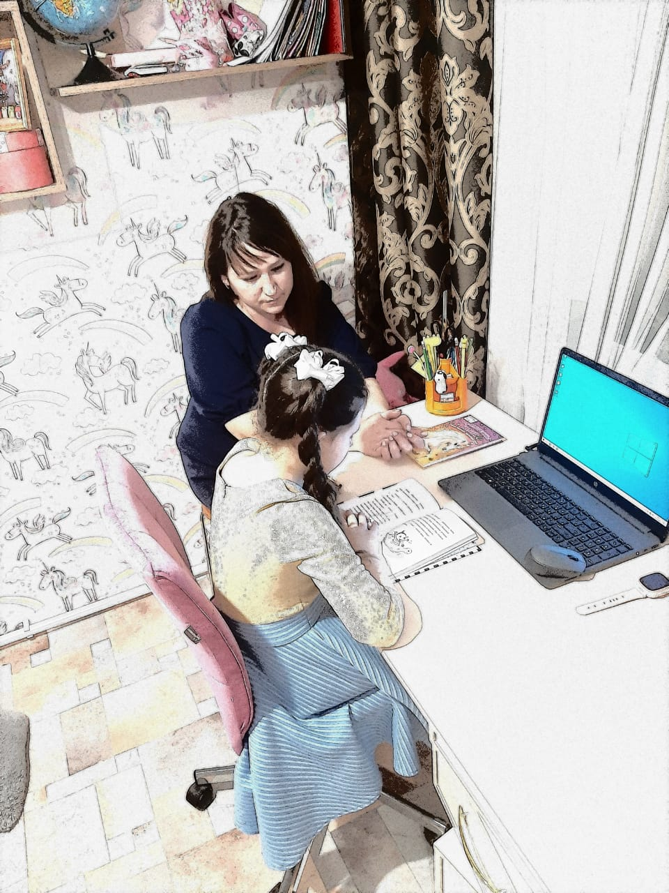
«Как хорошо уметь читать»
Тарасевич Елизавета 1Б

Slide 13
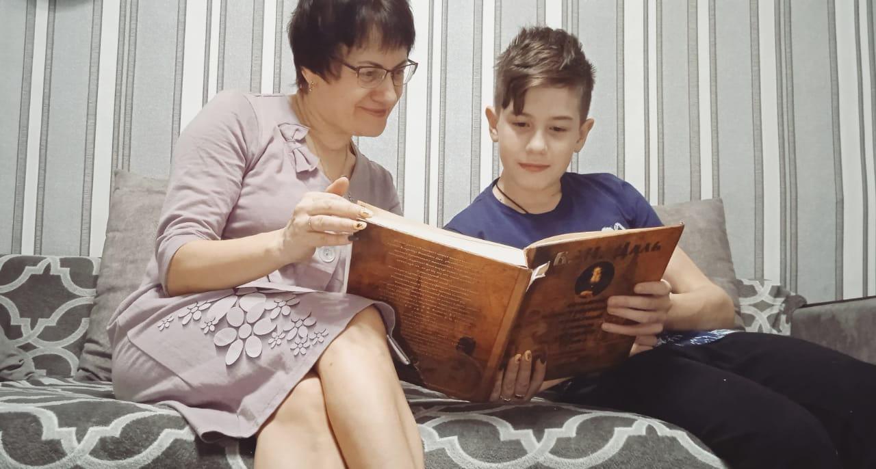
Ларин Степан 6 Б

Slide 14
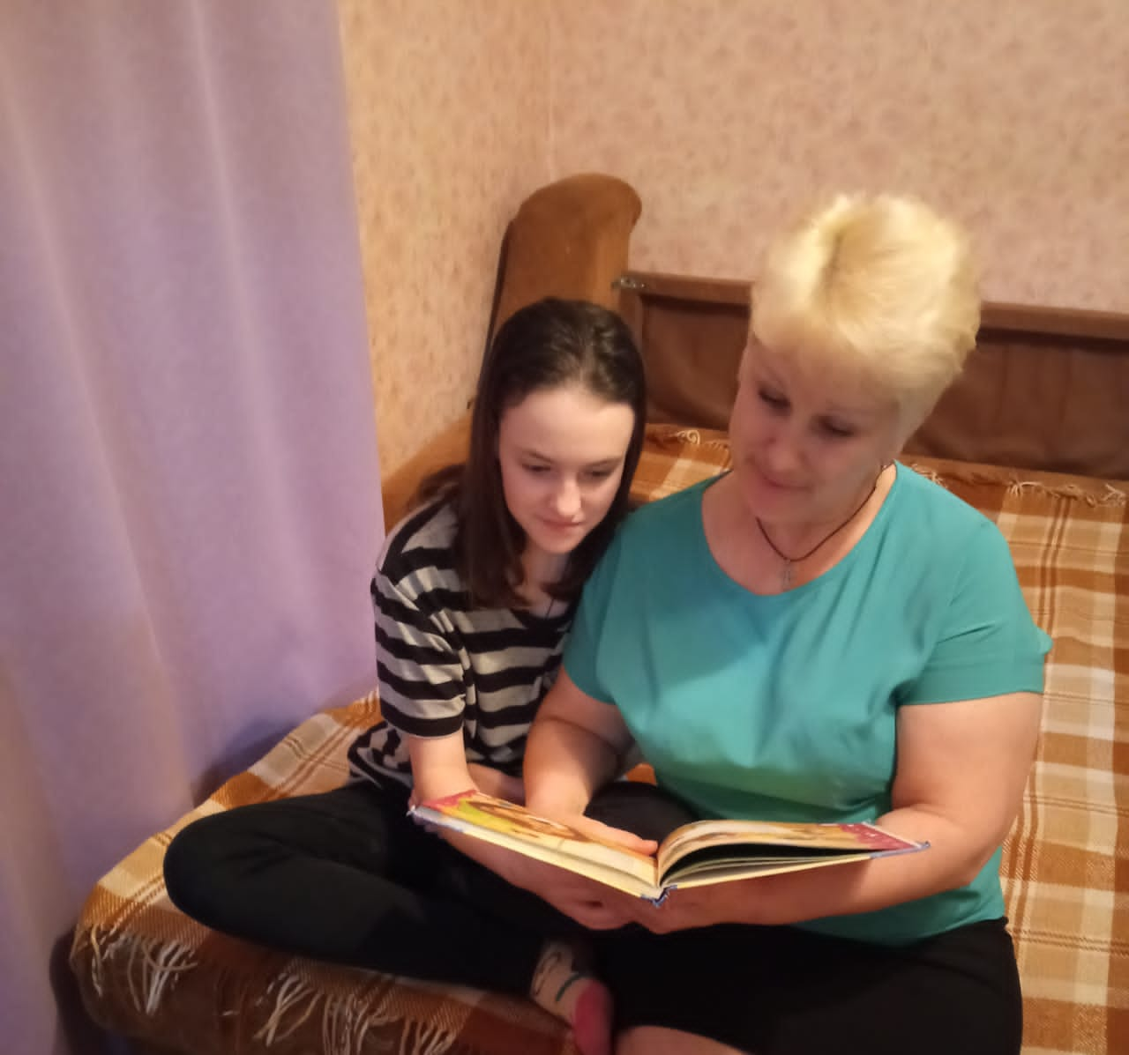
Грищук Алена 6 Б

Slide 15
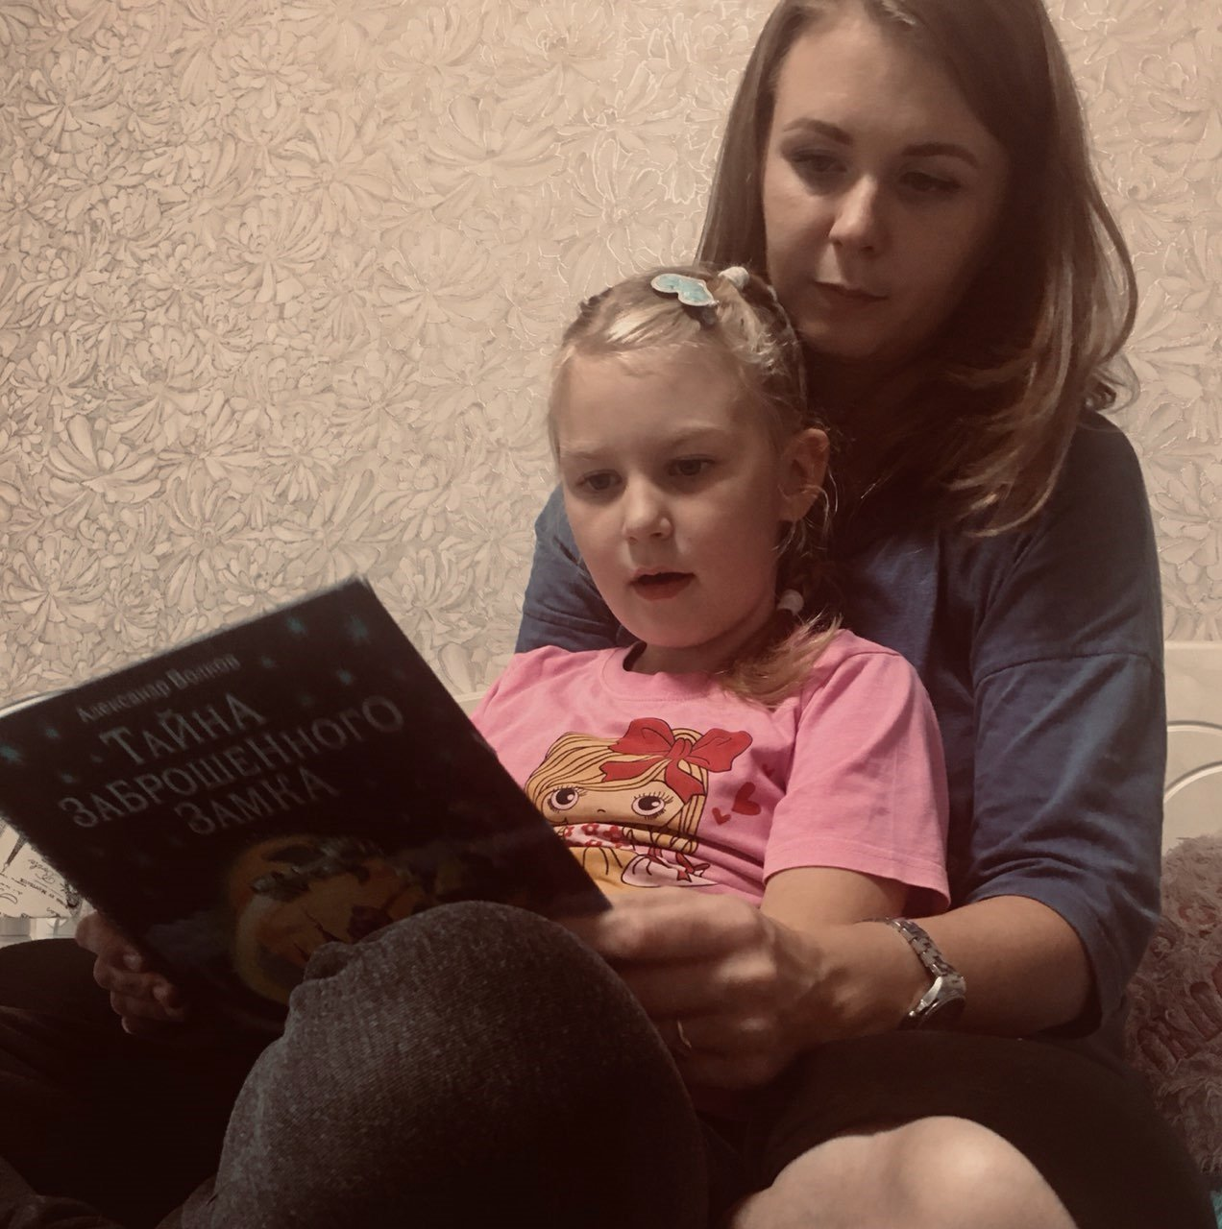
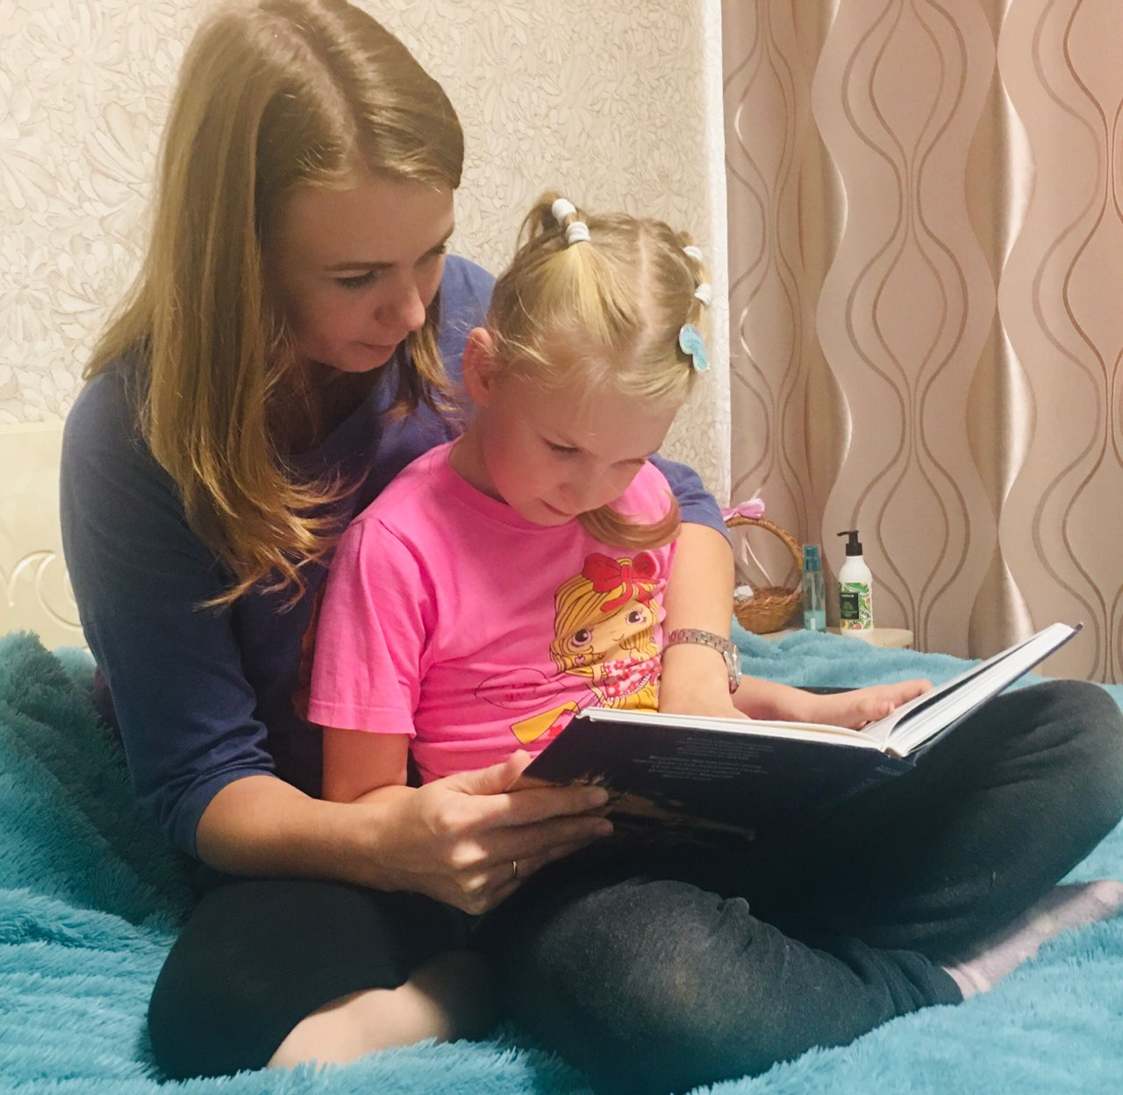
«Счастливые моменты вместе»
Масловская Дарья 1 Б

Slide 16
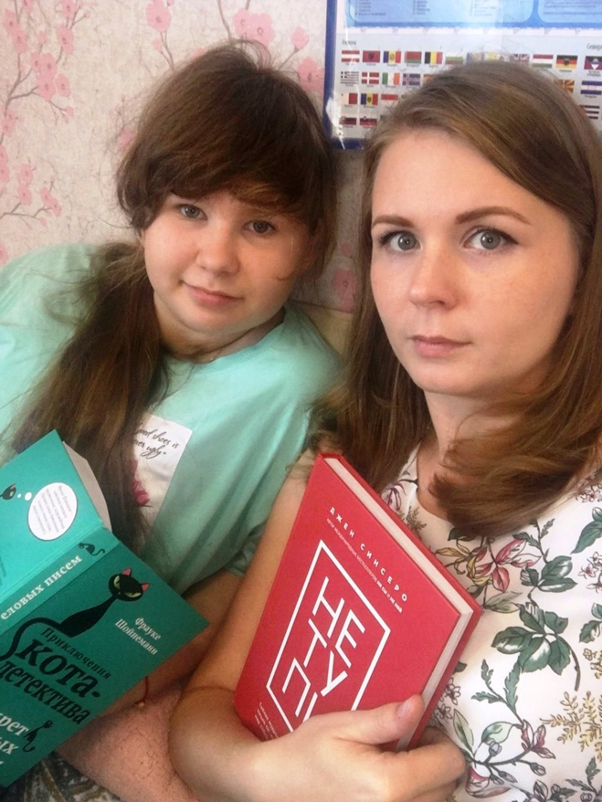
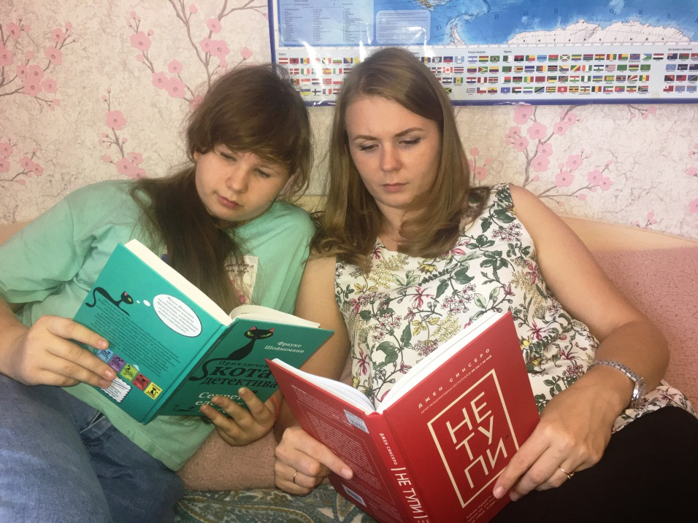
«Познавая новый мир»
Масловская Елизавета 5 А

Slide 17
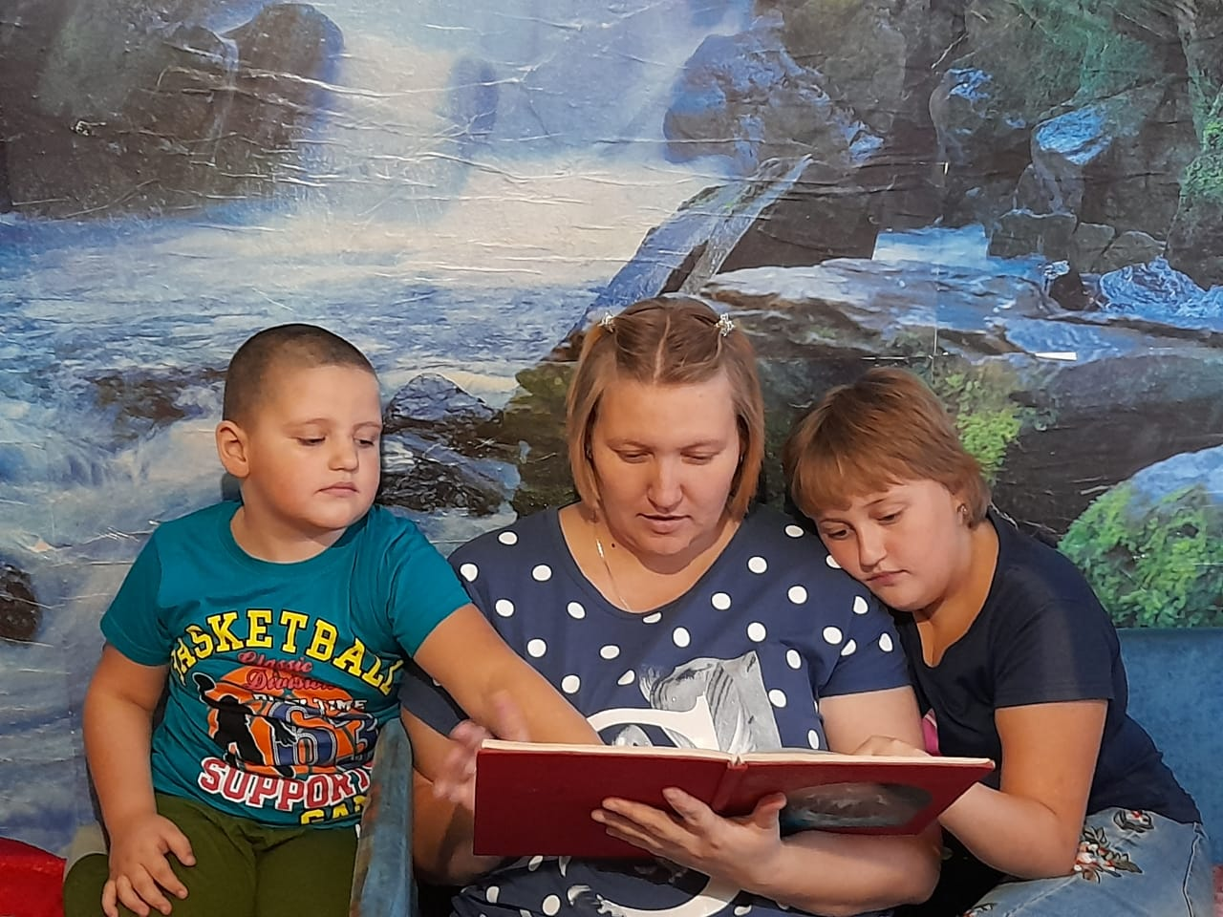

Slide 18
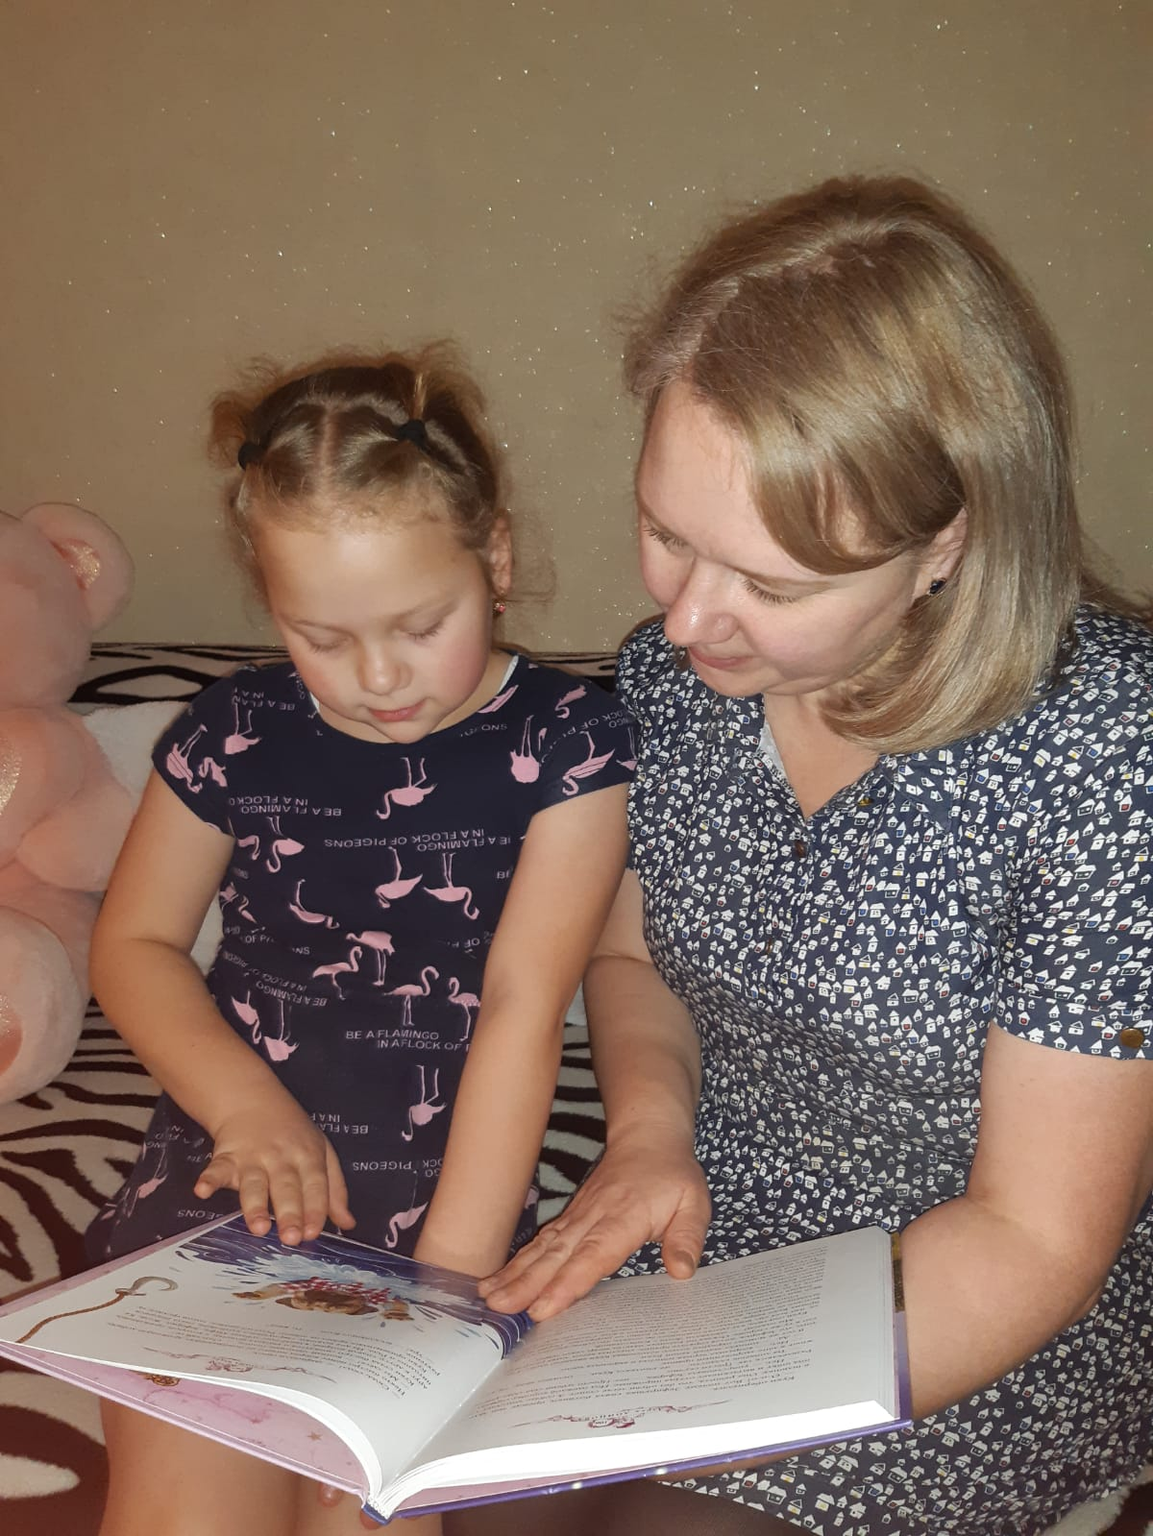
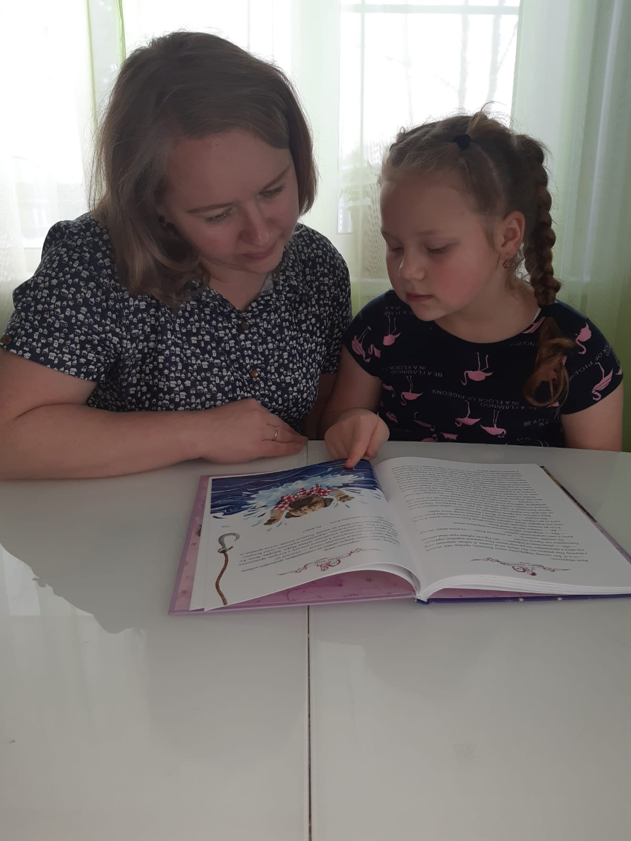
«Мама, как хорошо с тобой читать!»
Орешко Анна 1 Б

Slide 19
«Эх, как же здорово «уютиться» с мамой и моим любимым героем – веселым Незнайкой»
Янковой Глеб 1Б

Slide 20
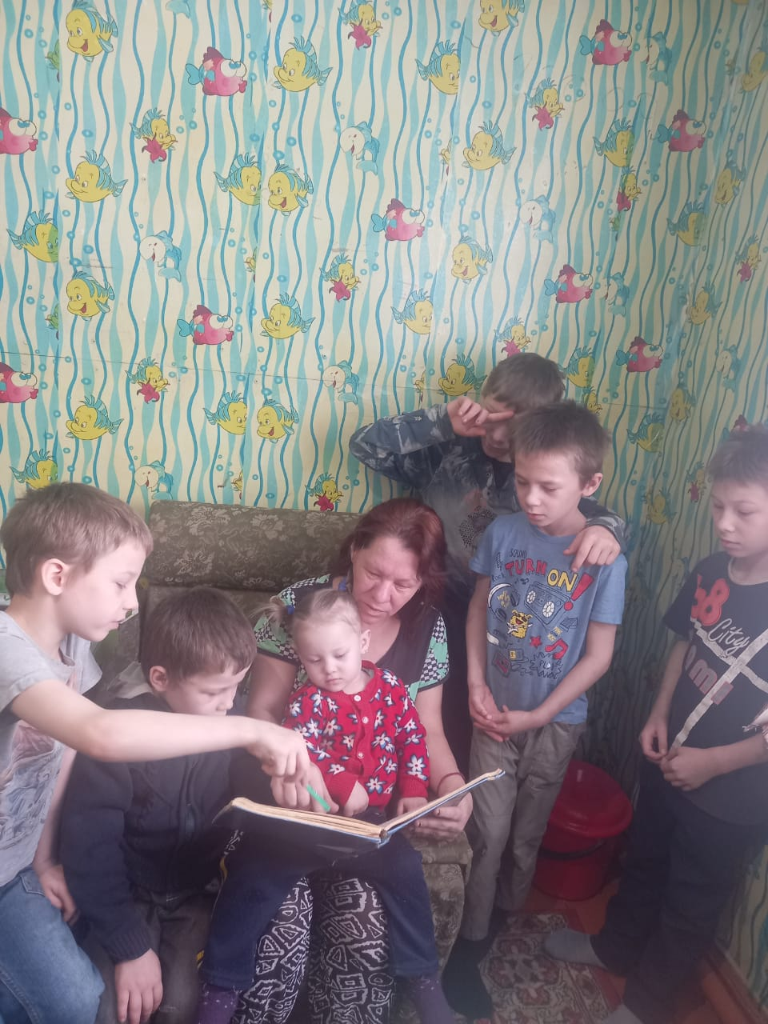
«Вместе слушать интересней»
Семья Ковровых

Slide 21
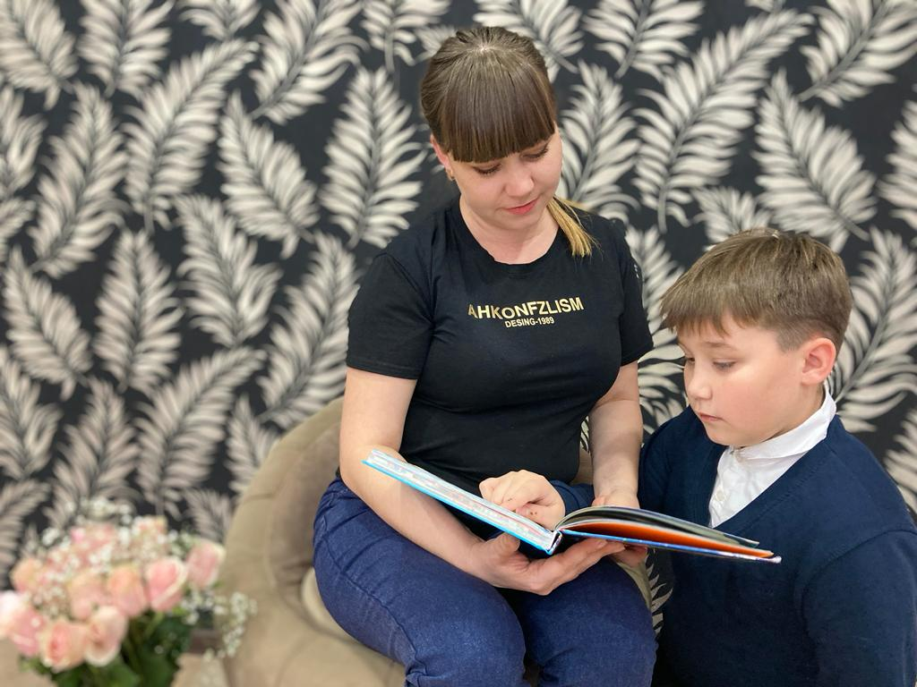
Шохирев Герман 5В

Slide 22
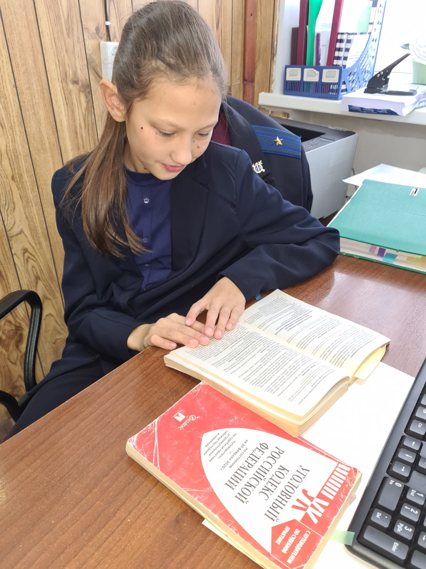
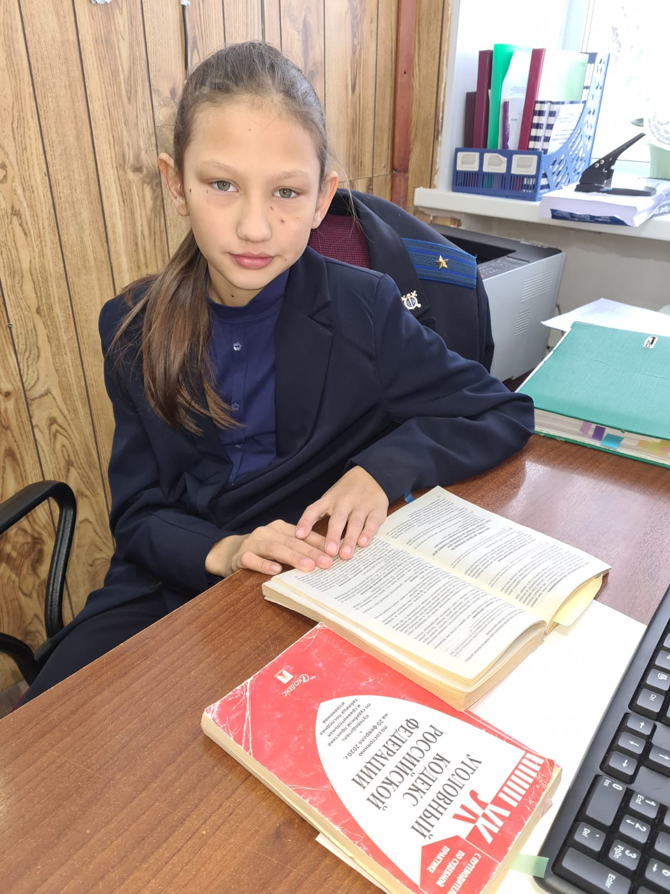
Свистунова Варвара 5 А

Slide 23
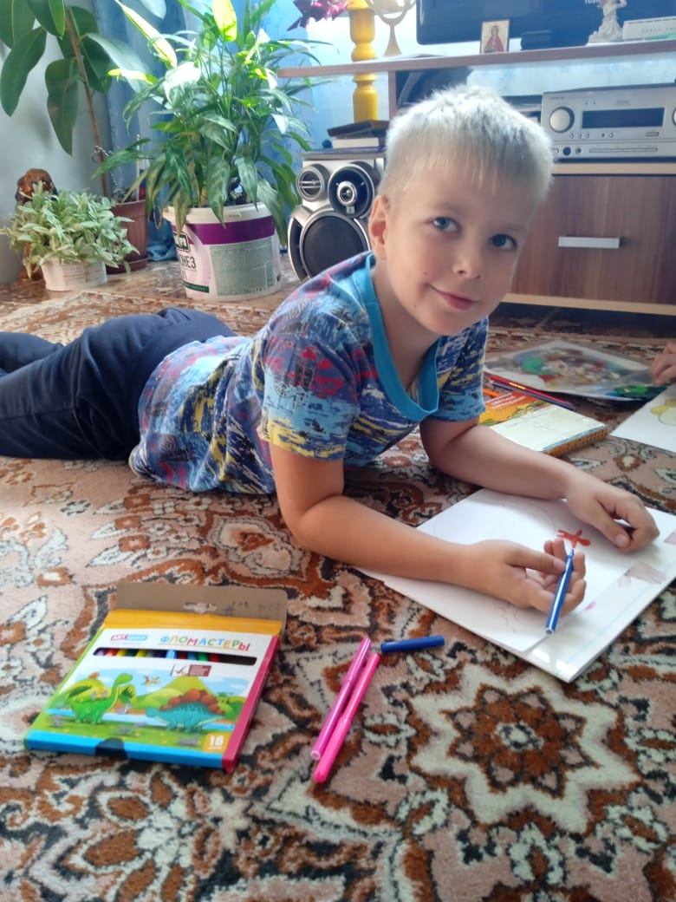
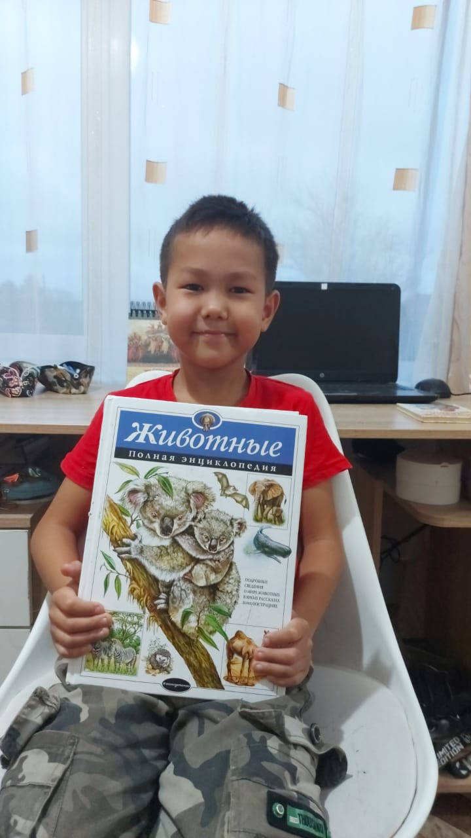
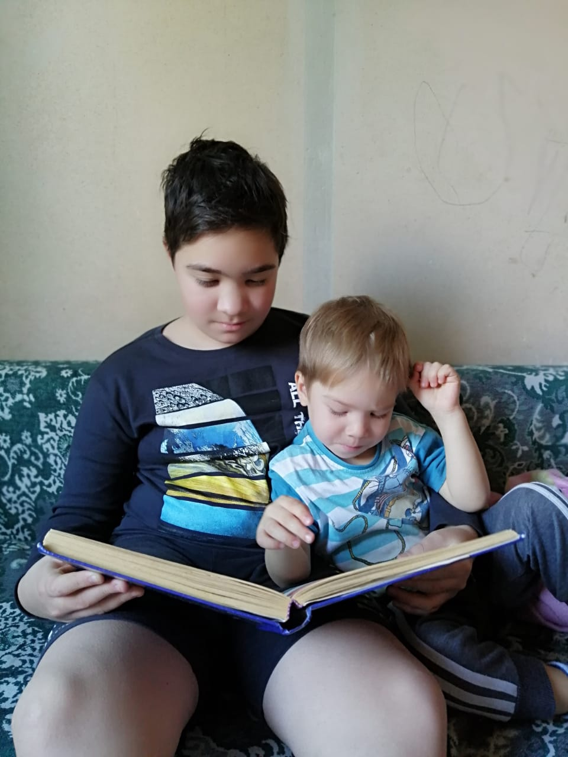
Моя любимая книга
Трофимов Данил 2 А
Подмарев Мирон 2 А
Телешев Степан 5 Г

